Slide 1
Школьный конкурс
профессионального мастерства
среди юношей
6-9 классов
МБОУ «СОШ № 110»

Slide 3
Школьный конкурс
профессионального мастерства
среди юношей
6-9 классов
МБОУ «СОШ № 110»

Slide 4
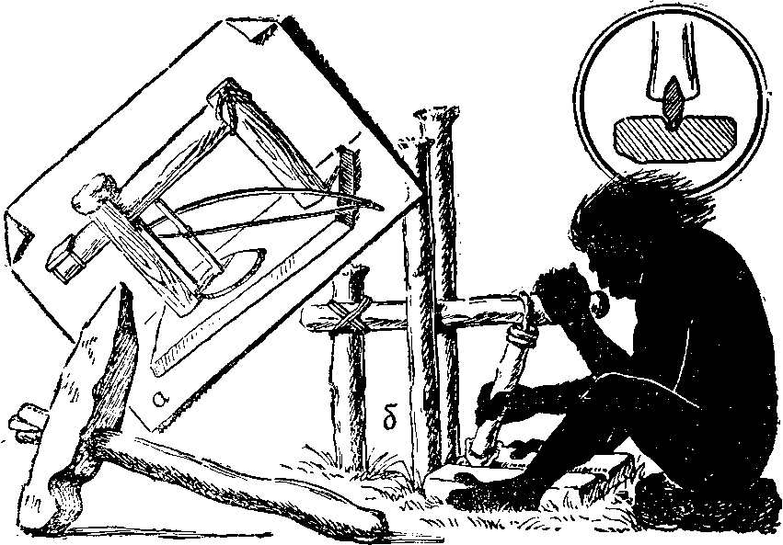

Slide 5
Слово «слесарь» происходит от немецкого schlosser – замочник.

Slide 6
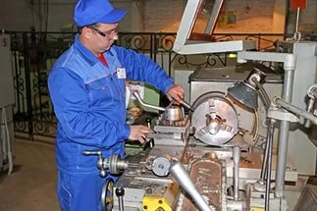

Slide 7
Специальности слесарей по видам изготавливаемой продукции:
по изготовлению и ремонту измерительного и обрабатывающего инструмента
по изготовлению и ремонту штампов для горячей штамповки
по изготовлению и ремонту штампов для холодной штамповки
по изготовлению и ремонту пресс-форм для пластмасс и литья под давлением
по изготовлению и ремонту кондукторов и приспособлений для современных станков.

Slide 8
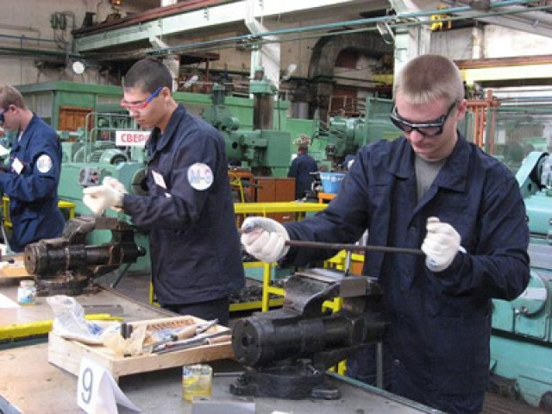

Slide 9
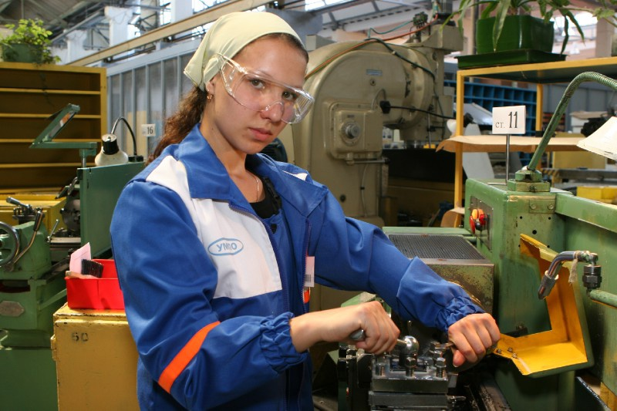

Slide 10
Навыки и умения для тех, кто хочет стать слесарем-инструментальщиком:
умение читать чертежи
умение чётко планировать свою работу
умение нанести
ловкость рук
требуется аккуратность, внимательность, творческая жилка, терпение, трудолюбие, настойчивость, ответственность, инициативность.

Slide 11
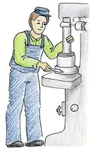
Чтобы стать слесарем инструментальщиком уже в школе нужно сделать упор на такие предметы, как:
Физика
Математика
Химия
Черчение
Технология

Slide 12
Школьный конкурс
профессионального мастерства
среди юношей
6-9 классов
МБОУ «СОШ № 110»

Slide 13
Школьный конкурс
профессионального мастерства
среди юношей
6-9 классов
МБОУ «СОШ № 110»

Slide 14
Школьный конкурс
профессионального мастерства
среди юношей
6-9 классов
МБОУ «СОШ № 110»

Slide 15
Школьный конкурс
профессионального мастерства
I этап
ТЕОРЕТИЧЕСКИЙ
МБОУ «СОШ № 110»

Slide 16
Школьный конкурс
профессионального мастерства
I этап
ТЕОРЕТИЧЕСКИЙ
МБОУ «СОШ № 110»

Slide 17
Школьный конкурс
профессионального мастерства
II этап
ПРАКТИЧЕСКИЙ
МБОУ «СОШ № 110»

Slide 18
Школьный конкурс
профессионального мастерства
II этап
ПРАКТИЧЕСКИЙ
МБОУ «СОШ № 110»

Slide 19
Школьный конкурс
профессионального мастерства
ПРЕЗЕНТАЦИЯ
работ
участников
МБОУ «СОШ № 110»

Slide 20
Школьный конкурс
профессионального мастерства
среди юношей
6-9 классов
МБОУ «СОШ № 110»

Slide 22
Орденоносцы цеха № 15

Slide 23
Орденоносцы цеха № 15

Slide 24
Орденоносцы цеха № 15

Slide 25
Орденоносцы цеха № 15

Slide 57
Школьный конкурс
профессионального мастерства
среди юношей
6-9 классов
МБОУ «СОШ № 110»

